Slide 1

山中杂记

Slide 2
学习目标
1. 掌握本科生词生字，在语言环境中理解词语的意思。
2.学习用详略结合的手法叙事。
3.继续学习用平淡、自然、流畅、亲切的语言叙事。

Slide 3

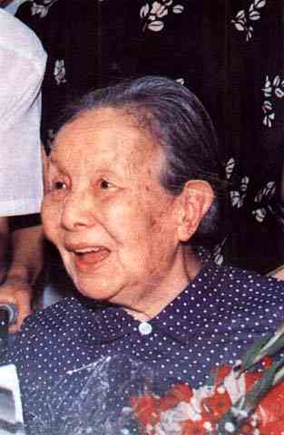
PPT模板下载：www.1ppt.com/moban/ 行业PPT模板：www.1ppt.com/hangye/
节日PPT模板：www.1ppt.com/jieri/ PPT素材下载：www.1ppt.com/sucai/
PPT背景图片：www.1ppt.com/beijing/ PPT图表下载：www.1ppt.com/tubiao/
优秀PPT下载：www.1ppt.com/xiazai/ PPT教程： www.1ppt.com/powerpoint/
Word教程： www.1ppt.com/word/ Excel教程：www.1ppt.com/excel/
资料下载：www.1ppt.com/ziliao/ PPT课件下载：www.1ppt.com/kejian/
范文下载：www.1ppt.com/fanwen/ 试卷下载：www.1ppt.com/shiti/
教案下载：www.1ppt.com/jiaoan/

Slide 4
交流生字词语
驯xùn（驯服、顺从）
瞥piē（很快地看一下，大略地看）
蹒跚pán shān 槭qì（落叶小乔木）
触chù，不读chǔ 瑰guī，不读guì

Slide 5
交流生字词语
蹒跚：腿脚不灵便，走路缓慢，摇摆的样子。
本文是形容小鸟。
庞然大物：形容外表上庞大的东西。
玲珑娇小：细致，娇嫩小巧。
弱不禁风：形容身体虚弱，连风吹都禁不住。
热身赛：正式比赛前进行的训练、比赛。

Slide 6


用自己喜欢的方式读课文，想想文章主要写了些什么？

Slide 7
这篇小文写了作者在山中所见的许多可爱的动物和昆虫的生活情景，写出了它们给作者带来的无限的乐趣，也抒发了作者对它们的喜爱之情。

Slide 8

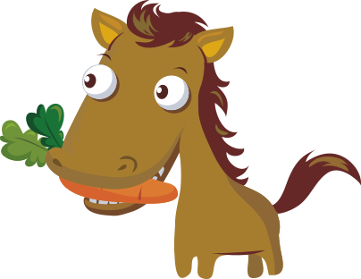
写马：
温驯地磨动它的松软的大口和齐整的大牙。
侧转那狭长而又善良的脸来看我，表示
它的欢迎与等待。

Slide 9

写狗：
它看我吓怔了，才住了吠，得了胜利似的，垂
尾下山而去。
它竟摇尾走了过来。
它总算助了我不少的胆子。

Slide 10

写猫：
它并不抓人，仰卧在草地上，用前面两只小
爪，拨弄着玫瑰花叶，自惊自跳，充满了活泼
的欢悦。

Slide 11
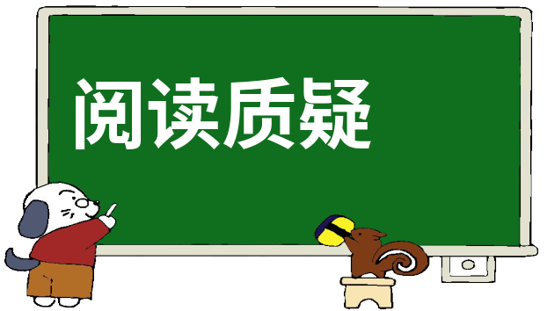
这些动物为什么这么可爱，作者为什么能从它们身上获得无限的乐趣？

Slide 12
因为冰心始终以一种平等的态度对待它们，与它们深交，而不是从自身利益出发，让动物给自己服务，逗自己开心。这样平等、关爱、尊重、欣赏的情感就是一种博爱思想。

Slide 13
学习交流
仔细阅读些小鸟的部分，看看作者是怎样表达的。
本文详写了小鸟，略写了小虫，二者结合得恰到好处。文章开头选写了大马、小狗、小猫三种动物，从描写对象的数量看，已经从面上铺开了，然后收笔，集中一点，详写小鸟的各个方面，把文章内容、抒发的情感推向高潮，推向顶峰，最后收笔写小虫们，点到为止。如果再详写小虫，显得拖踏、臃肿、做作，读起来会索然无味。

Slide 14

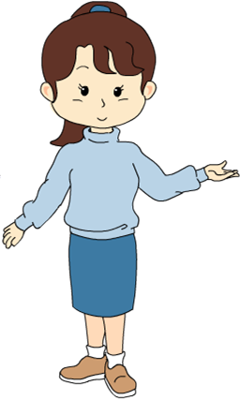
对比阅读冰心的其他散文，了解写作特点。

